Slide 1
Resep makanan
KEL4
Website Resep Makanan Nusantara
http://www.free-powerpoint-templates-design.com

Slide 2
AGENDA
BIOGRAPHI
David Stephan Bangun
Dhani Dwi Septian Bangun
Fairuz Arifin Basmara Helmie M
Fleming Rabbidores Saragih
Recindy Natalia Saragih
6
Sofie Arianti Anggriani

Slide 3
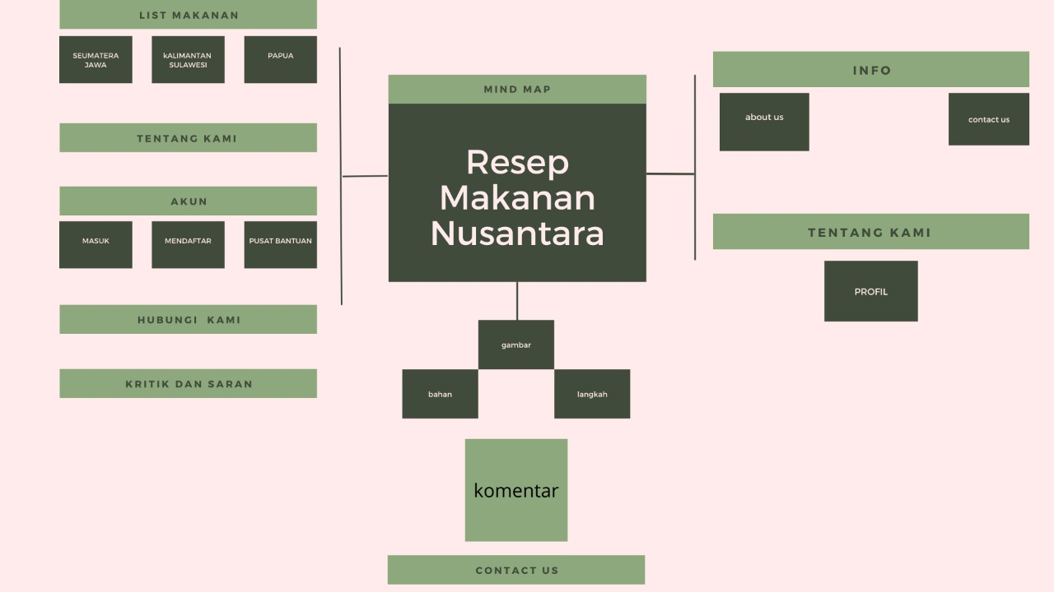
MINDMAP

Slide 4
LATARBELAKANG
Di era globalisasi seperti sekarang ini, banyak sekali budaya asing dengan mudahnya masuk ke Indonesia, termasuk dalam hal makanan. Kita bisa melihat banyaknya restoran kuliner asing di hampir setiap tempat. Dari mulai makanan barat, Korea, Jepang, hingga Timur Tengah sangat menjamur. Dengan anggapan bahwa makanan luar lebih ‘keren’ dibanding makanan lokal, sedikit demi sedikit kuliner Indonesia pun semakin tergeser posisinya, tergantikan oleh makanan asing.
Menikmati kuliner asing sah-sah saja, tetapi kita juga tidak boleh melupakan kuliner negeri sendiri. Karena jika hal ini terus dibiarkan, makanan tradisional akan semakin tenggelam. Padahal Makanan tradisional erat hubungannya dengan kebudayaan dan menjadi ciri khas tersendiri dari setiap daerah. Hal ini bisa membuat makanan tradisional Indonesia menjadi sangat istimewa. Itu bisa dikatakan sebagai warisan budaya yang diturunkan secara turun-temurun dari masyarakat terdahulu.Oleh karena itu kami memilih untuk membuat website berupa resep makanan khas indonesia agar kita tahu dan bisa mengembangkannya lagi, serta supaya kita tidak melupakan atau meninggalkan budaya indonesia khusus nya dibidang kuliner. Kita sudah sepantasnya mencintai dan bangga akan kuliner khas Indonesia.

Slide 5
Halaman Web

Slide 6
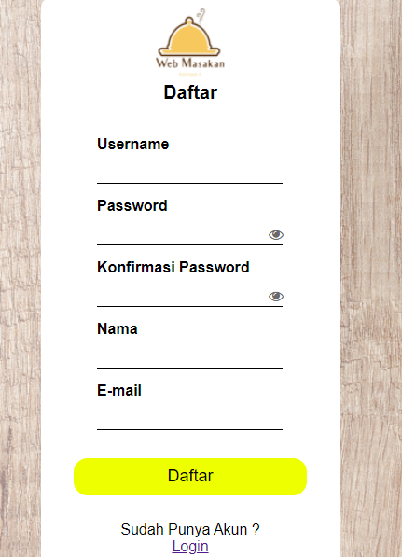
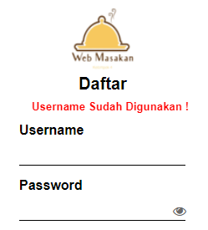
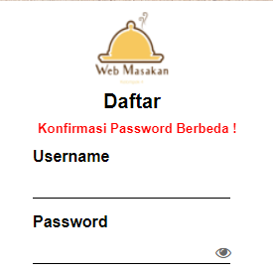
Tampilan Halaman Registrasi

Slide 7
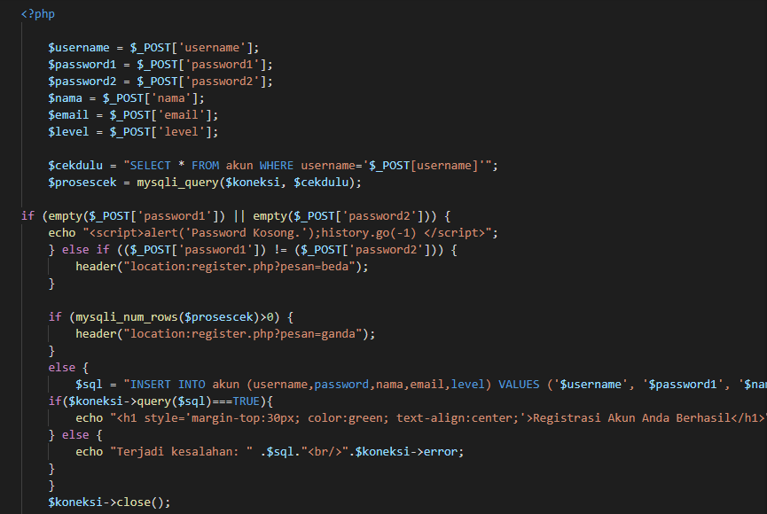
SESSION REGISTER

Slide 8
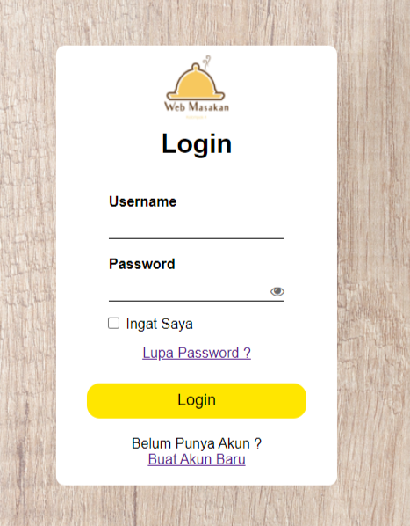
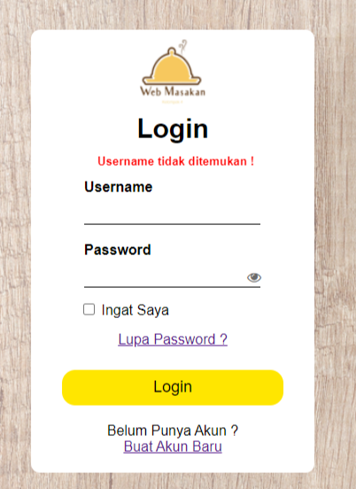
Tampilan Halaman Login
Menu login
Menu login salah

Slide 9
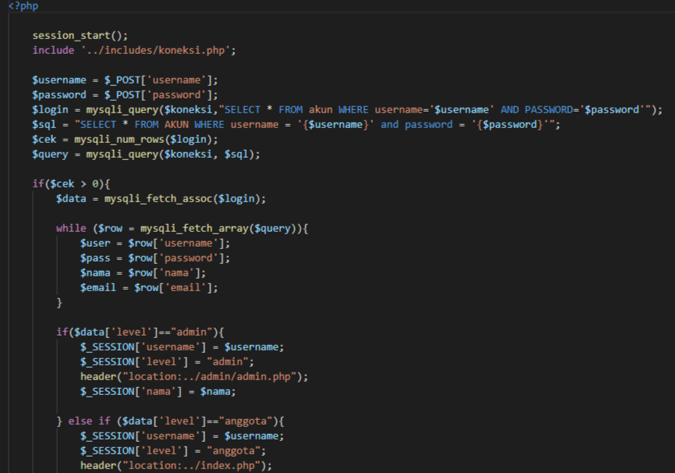
SESSION LOGIN
SINCE 2021

Slide 10
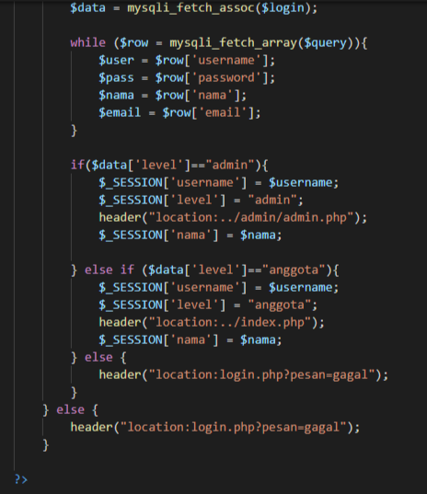
SESSION LOGIN
SINCE 2021

Slide 11
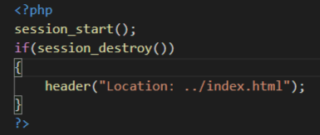
SESSION LOGOUT
SINCE 2021

Slide 12
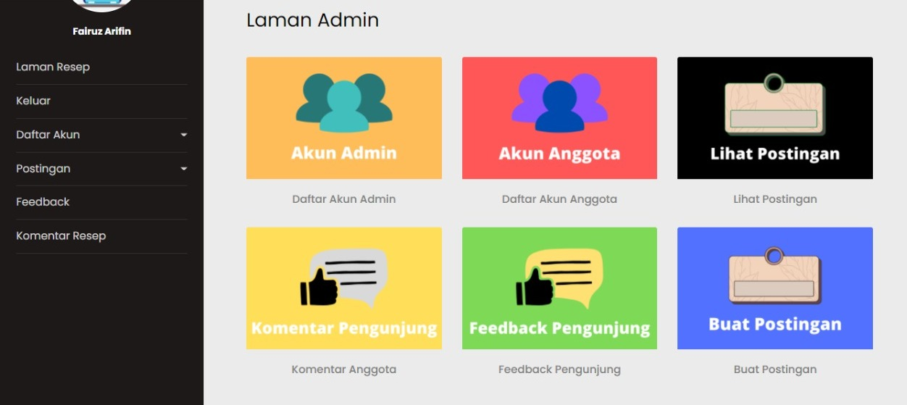
TAMPILAN
MENU ADMIN

Slide 13
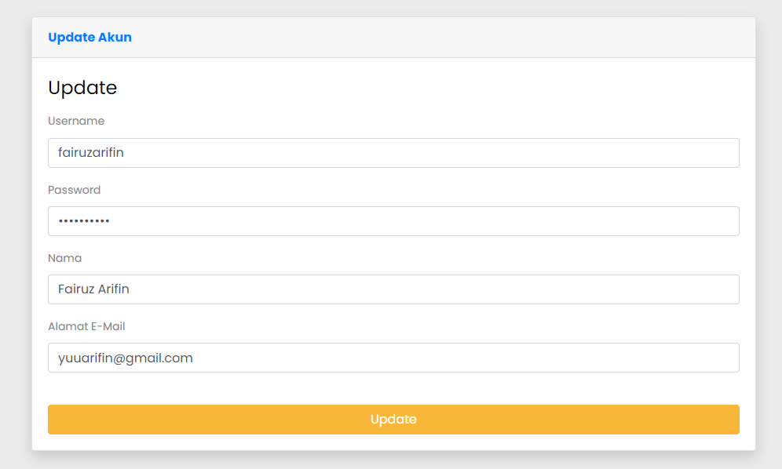
TAMPILAN
MENU UPDATE AKUN

Slide 14
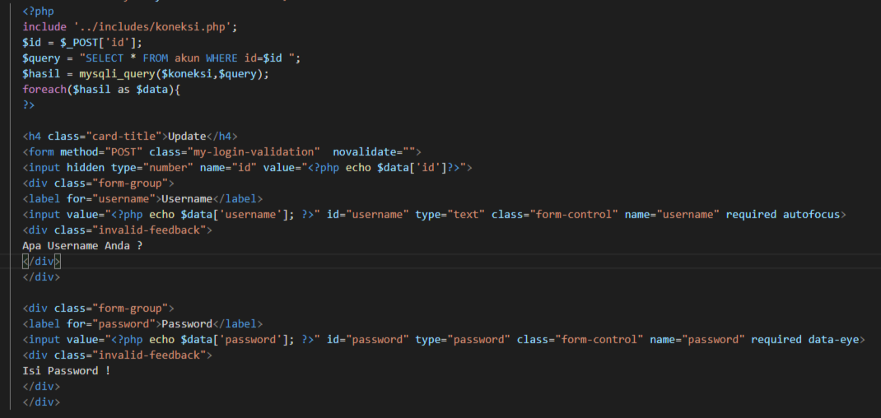
SESSION UPDATE AKUN

Slide 15
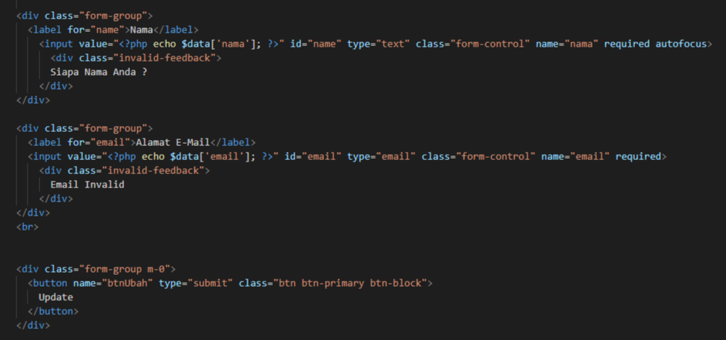
SESSION UPDATE AKUN

Slide 16
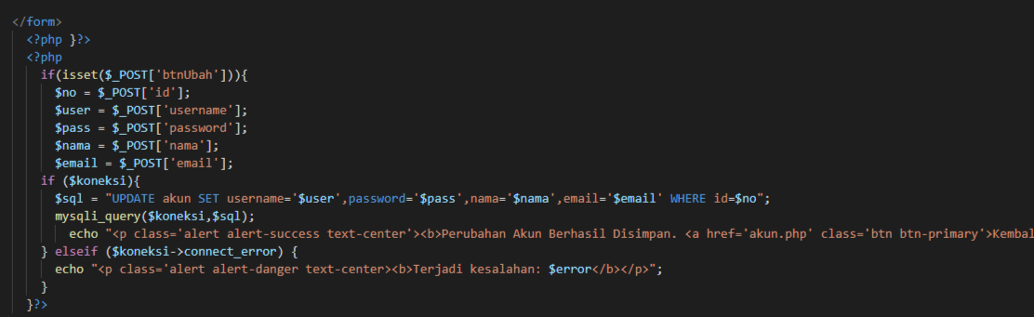
SESSION UPDATE AKUN

Slide 17
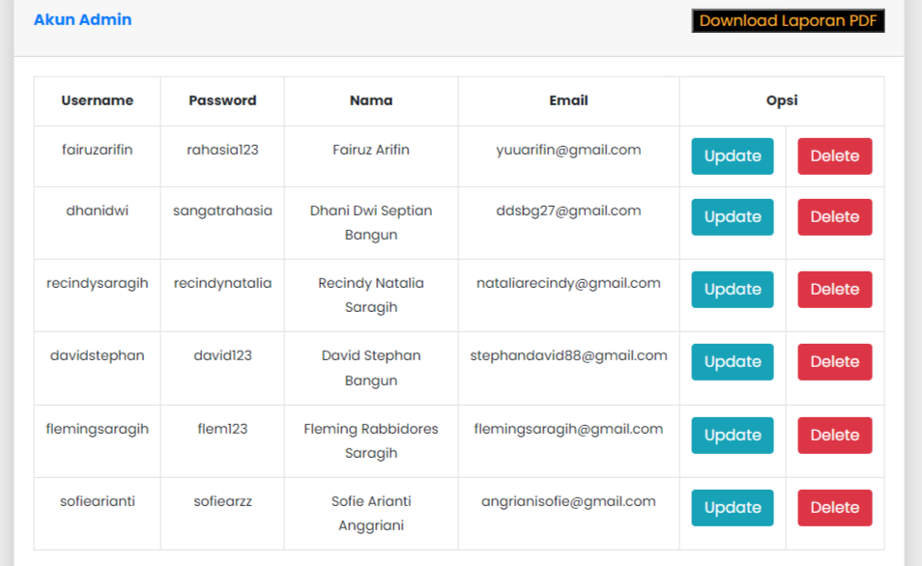
Tampilan Halaman Daftar akun

Slide 18
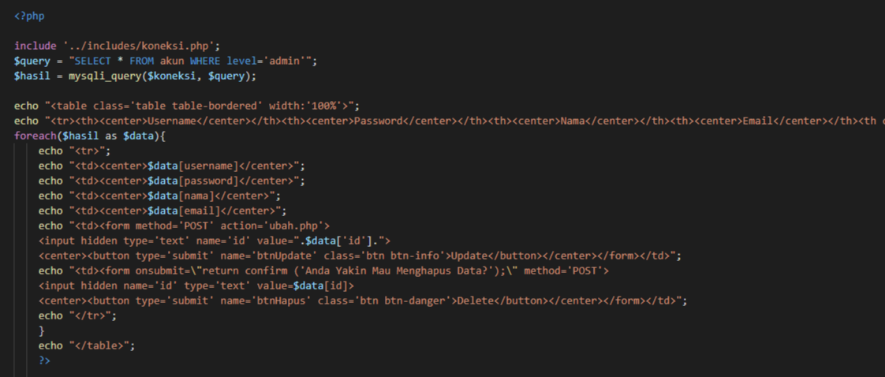
SESSION DAFTAR AKUN

Slide 19
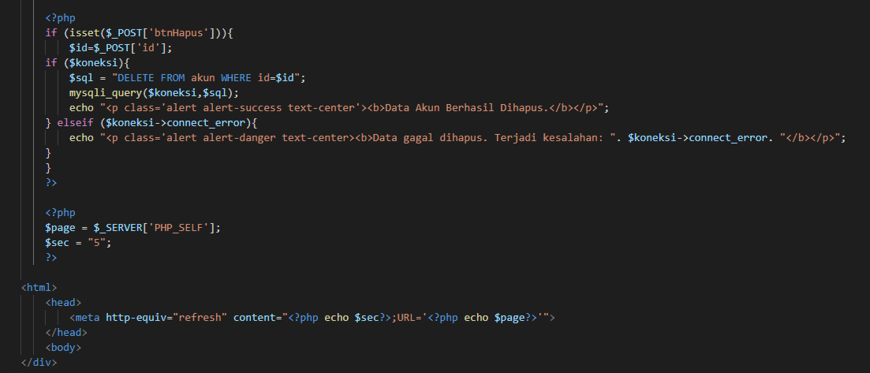
SESSION DAFTAR AKUN

Slide 20
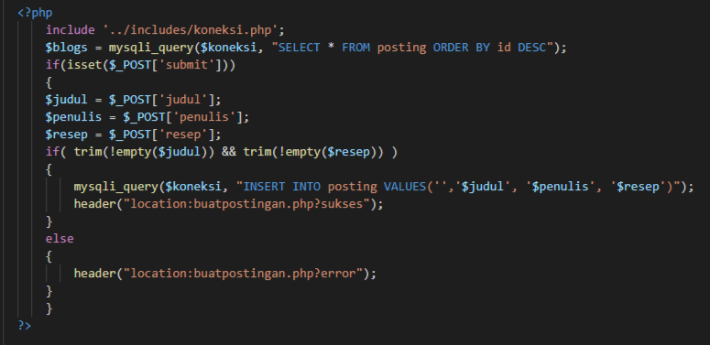
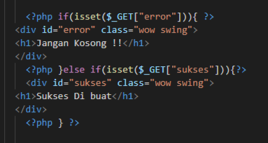
CKEDITOR
FORM
CEK POSTINGAN CKEDITOR

Slide 21
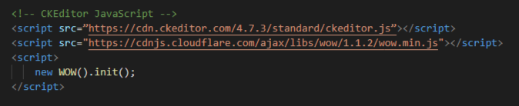
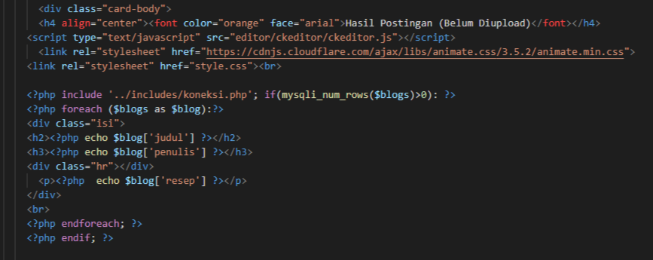
SCRIPT POSTINGAN CKEDITOR
CKEDITOR
FORM
TAMPILKAN POSTINGAN CKEDITOR

Slide 22
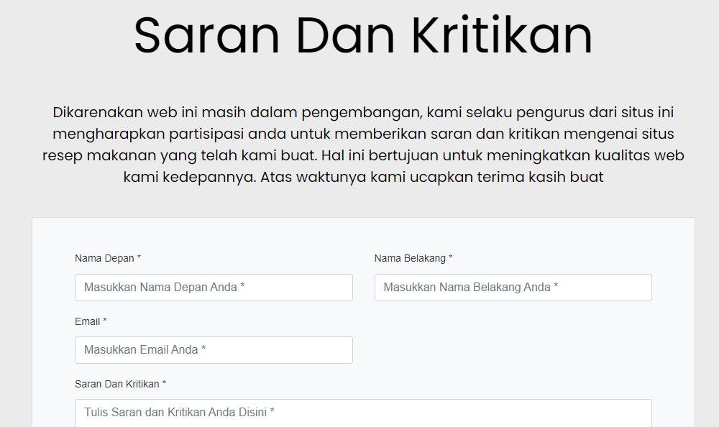
Tampilan Halaman Kritik & Saran

Slide 23
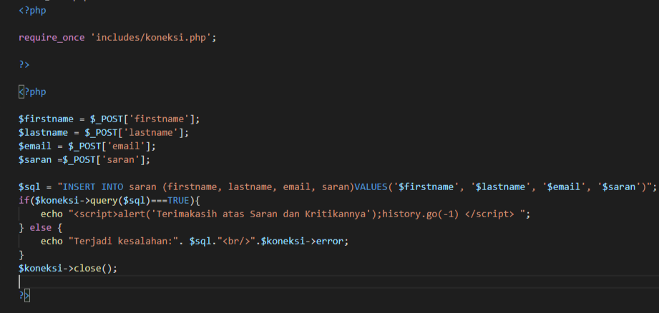
CODE KRITIK DAN SARAN FORM

Slide 24
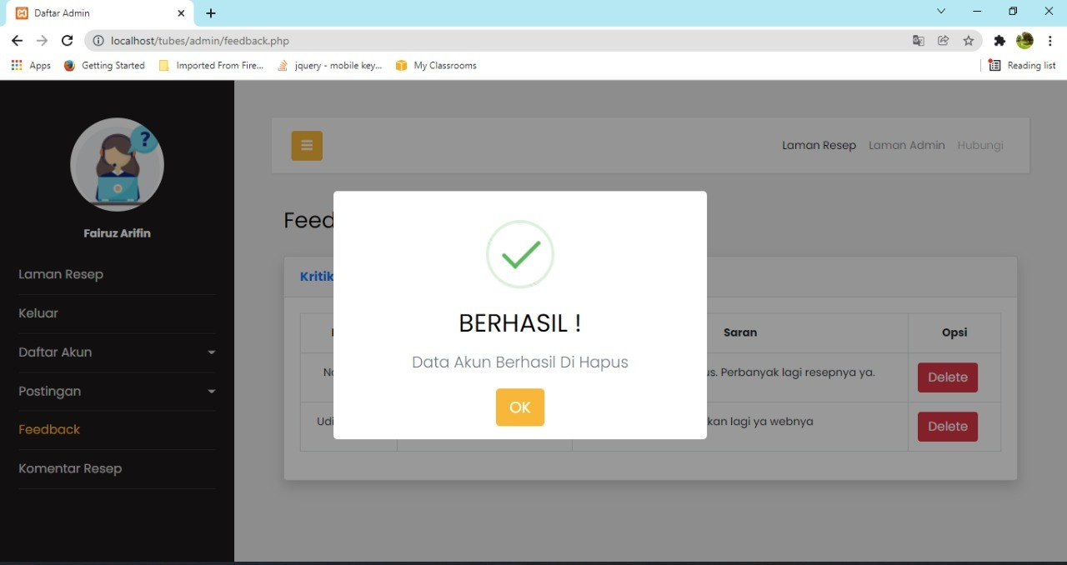
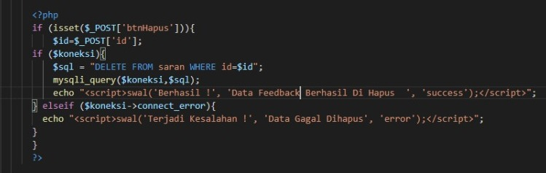
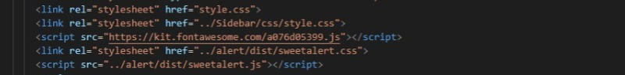
feedback
Kode php

Slide 25
FITUR-FITUR
VALIDASI FORM
DOWNLOAD REPORT
LEVEL USER
FORGOT PASSWORD
SEARCHING
PAGINATION
KOMENTAR

Slide 26
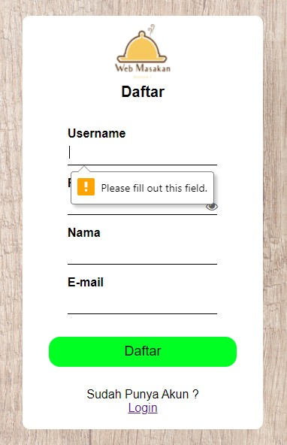
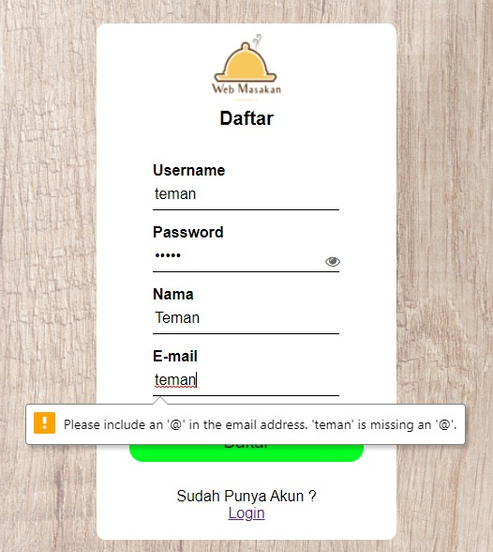
FITUR
VALIDASI FORM

Slide 27
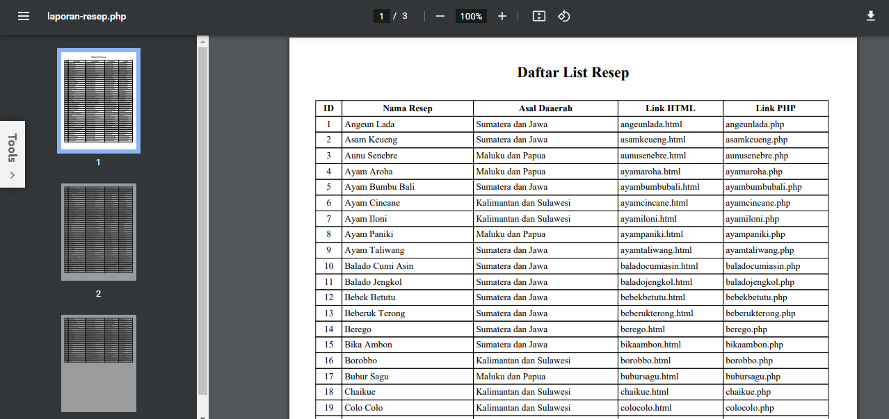
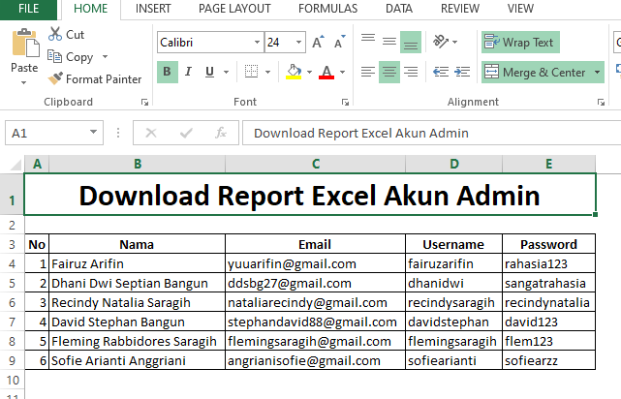
FITUR
DOWNLOAD REPORT
DOWNLOAD REPORT PDF
DOWNLOAD REPORT EXCEL

Slide 28
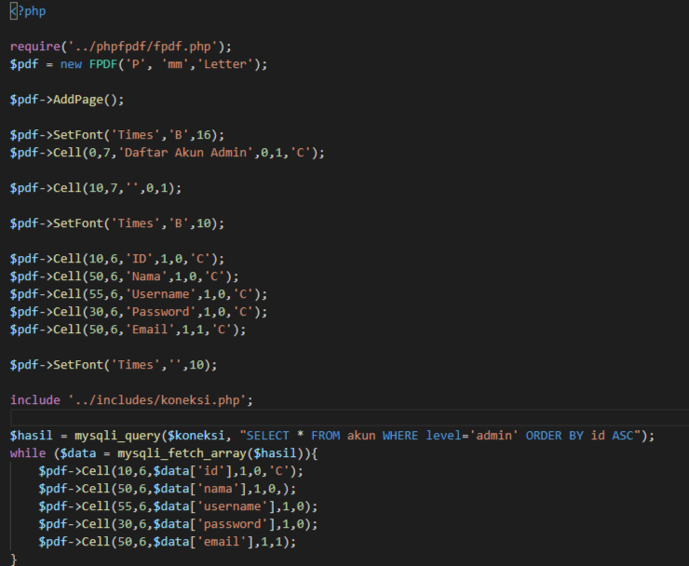
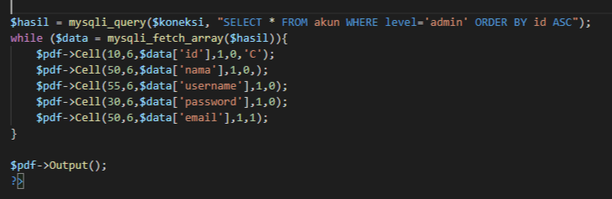
FITUR
DOWNLOAD REPORT PDF

Slide 29
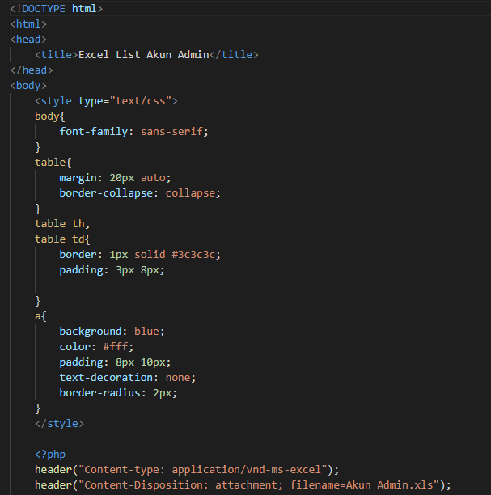
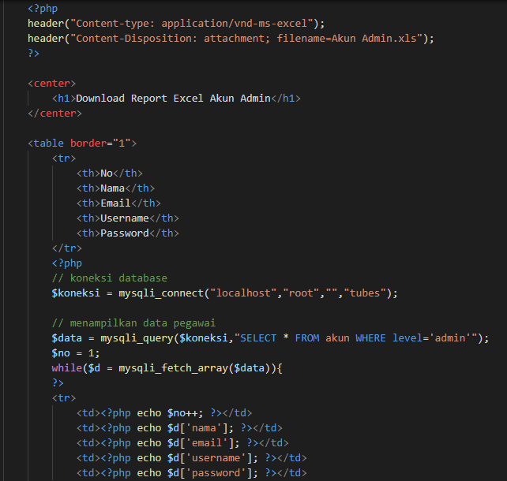
FITUR
DOWNLOAD REPORT EXCEL

Slide 30
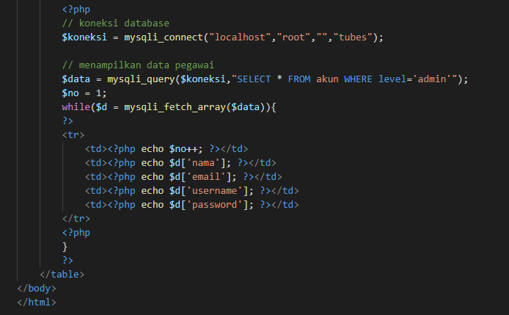
FITUR
DOWNLOAD REPORT EXCEL

Slide 31
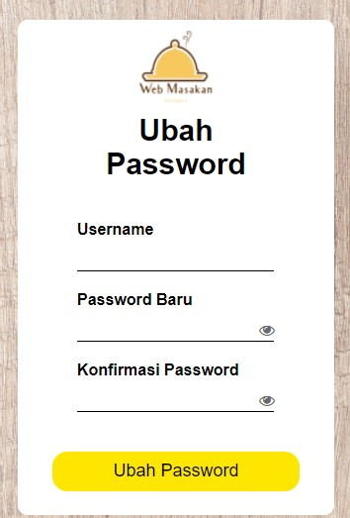
FITUR
FORGOT PASSWORD

Slide 32
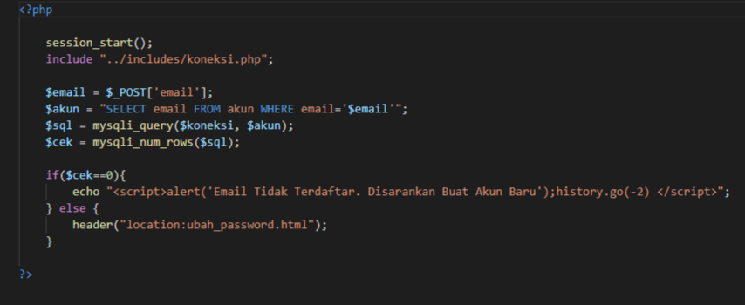
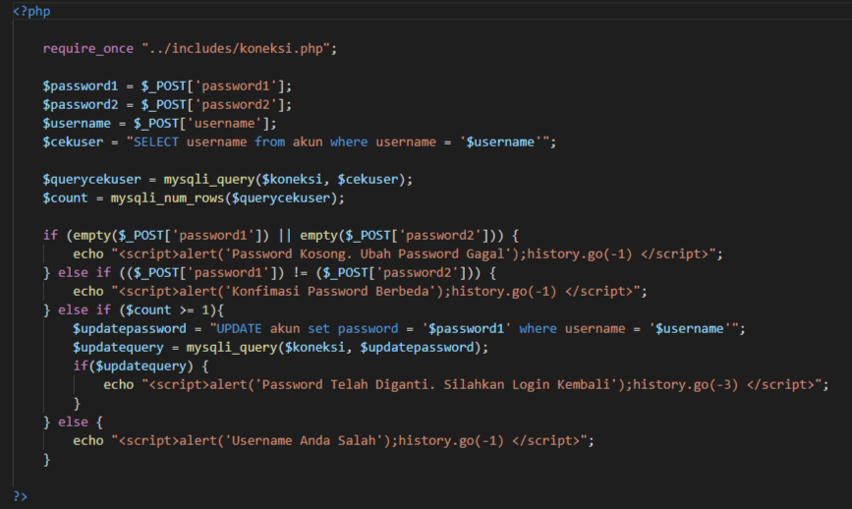
FITUR
FORGOT PASSWORD

Slide 33
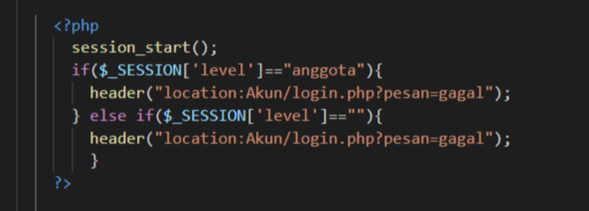
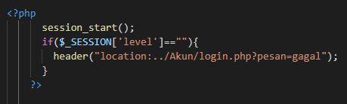
FITUR
LEVEL USER
ADMIN
ANGGOTA

Slide 34
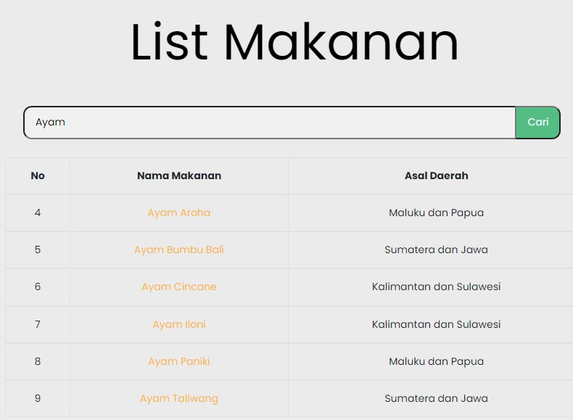
FITUR
SEARCHING

Slide 35
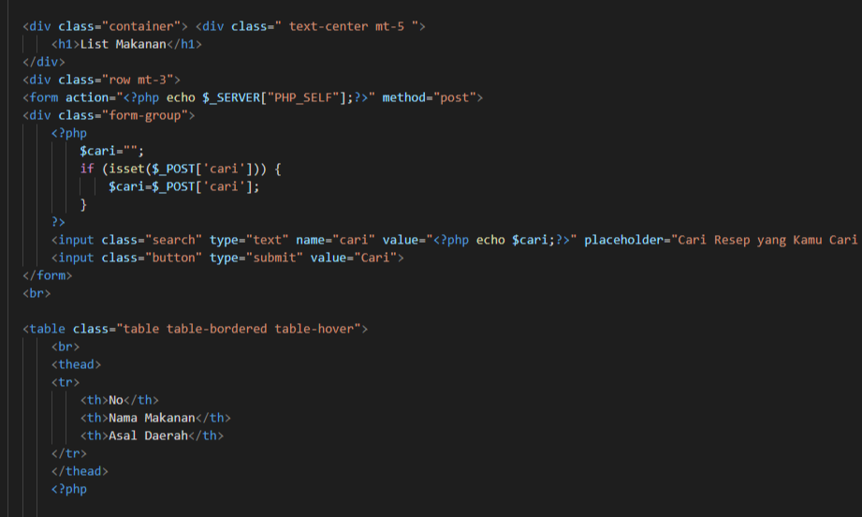
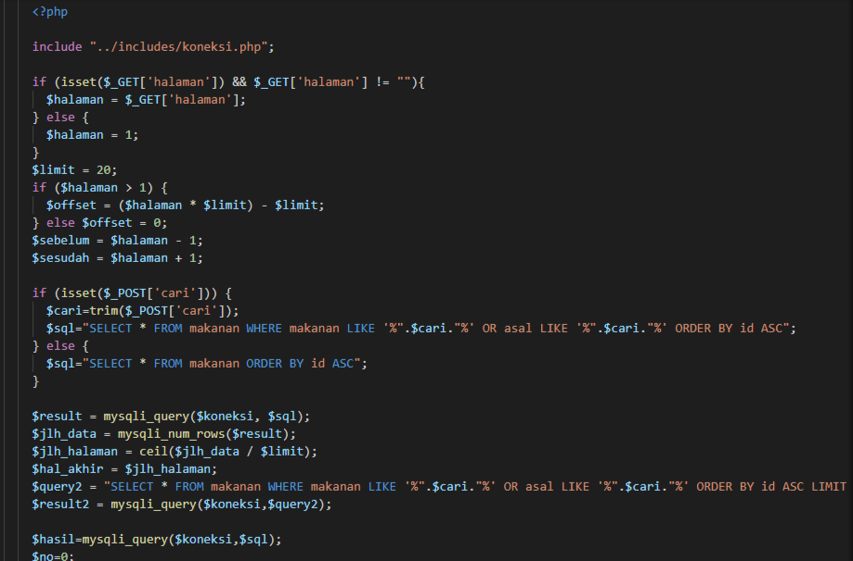
FITUR
SEARCHING & PAGINATION

Slide 36
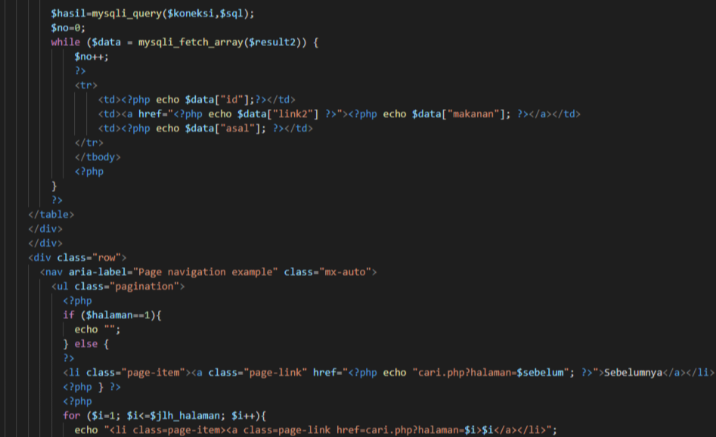
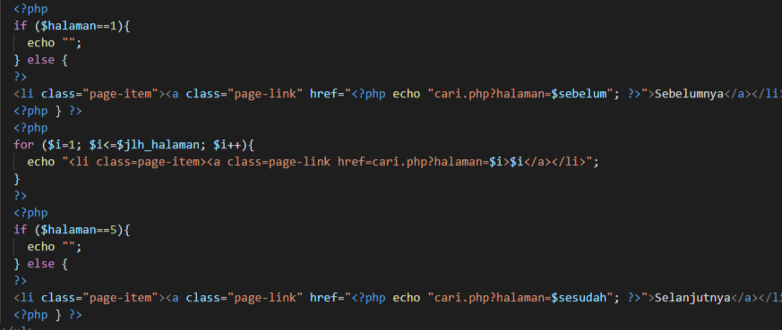
FITUR
SEARCHING & PAGINATION

Slide 37
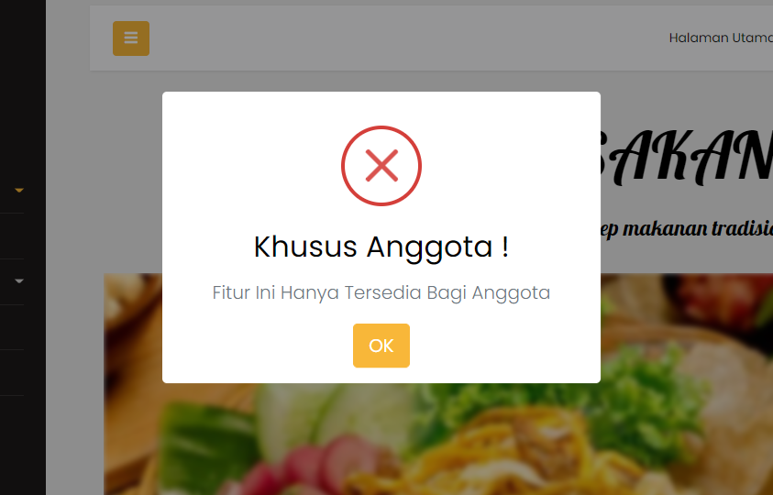
FITUR
KOMENTAR
ALERT KOMENTAR JIKA HANYA TAMU

Slide 38
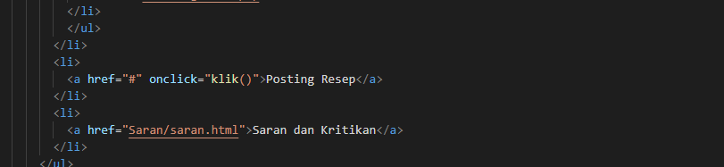
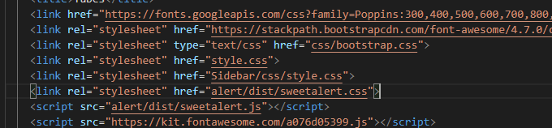
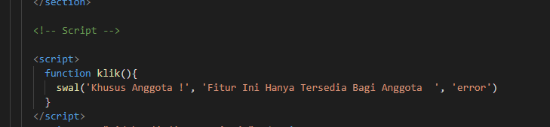
FITUR
KOMENTAR
ALERT KOMENTAR JIKA HANYA TAMU

Slide 39


FITUR
KOMENTAR

Slide 40

FITUR
KOMENTAR

Slide 41

FITUR
KOMENTAR

Slide 42
Blog Resep
Thank you
Kelompok 4

